Slide 1

Mokymas vertinti ir įsivertinti
Janina Dombrovskienė,
Šiaulių Didždvario gimnazija
2014-10-27

Slide 2
Šiaulių Didždvario gimnazijos mokinių pažangos ir vertinimo tvarkos sąvokos
Įsivertinimas – tai mokinio sprendimas , baigus pamokų ciklą, etapą, pusmetį, apie daromą savo pažangą, remiantis savistaba, dabartinių pasiekimų lyginimu su ankstesniais, tolimesnių tikslų ir siekimo strategijų numatymas.
Vertinimo refleksija – tai savo veiklų pamokoje apmąstymas, uždavinio įgyvendinimo pamatavimas, tolimesnių veiksmų numatymas.

Slide 3
TB refleksija
Situacija: rašoma po diskusijos žodžiu (kontekstas, analizės kryptys, tematika, problematika, raiška ir kt.), prieš kontrolinį atsiskaitymą raštu.
Nurodoma tiksli apimtis (300–400ž.)
Vertinimo kriterijai (3 taškai)
Refleksija turi būti apie išanalizuotą darbą: ką sužinojau, kaip supratau, kaip pasikeitė požiūris, koks kontekstas formavo nuomonę; mintis išdėstyti pasirinkus aiškų aspektą, kryptį, pagal kurią toliau bus savarankiškai analizuojamas kūrinys.

Slide 4
Kaip mokiniui padėti išsiugdyti pastabumą, gebėjimą vertinti, kritinį mąstymą?
Išmokyti skirti
- kas yra žinios, atkartojimas
- kas yra pritaikymas, sukūrimas

Slide 5
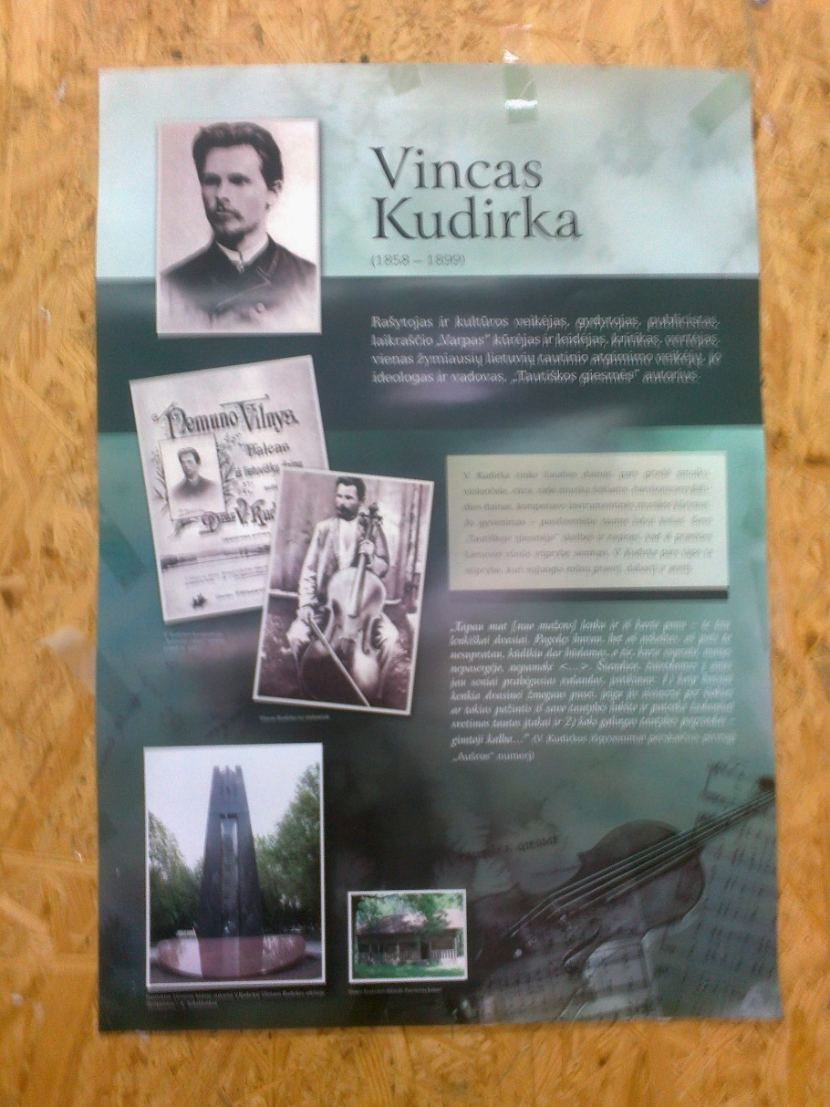
Objekto vertinimo etapai

Slide 6
Stebėjimas
I lygis
Aprašykite, ką svarbaus matote paveiksle.
Aprašykite skirtingas detales, kurias matote, ir pagalvokite, kodėl būtent į tas detales, įvaizdžius atkreipėte dėmesį.

Slide 7
Analitinis
II lygis
Apibūdinkite detalių įvairovę, spalvas, formą, išsidėstymą.
Apibūdinkite, kas yra aplink analizuojamą objektą, pateikite eskizą( situacija).

Slide 8
Aiškinimo
III lygis
Kokias idėjas kelia pateiktas vaizdas?
Kokį menininko požiūrį atskleidžia šis vaizdas ir kodėl?
Ką manai apie šį kūrinį? Ar jis geras?
Įvardink kelias priežastis, patvirtinančias argumentus.

Slide 9
Išvados
Mokyti vertinti įvairiose situacijose:
išklausius pranešimą žodžiu- komentaras nurodytu aspektu
po individualaus pranešimo ir vertinimo- savianalizė : kiek darbas buvo naudingas ir pačiam įdomus
refleksijų rašymas įvardijant, kaip suprasta, ir keliant neaiškius probleminius klausimus

